Slide 1
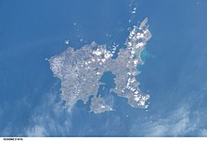
Limnos - Chios

Slide 2
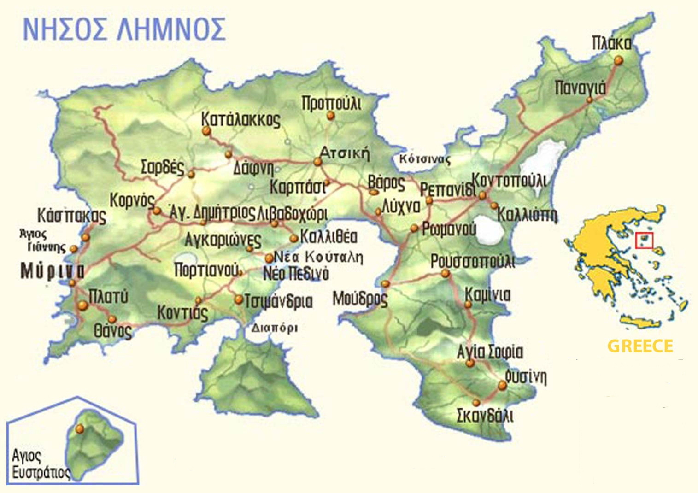
Limnos/Lémnos

Slide 3
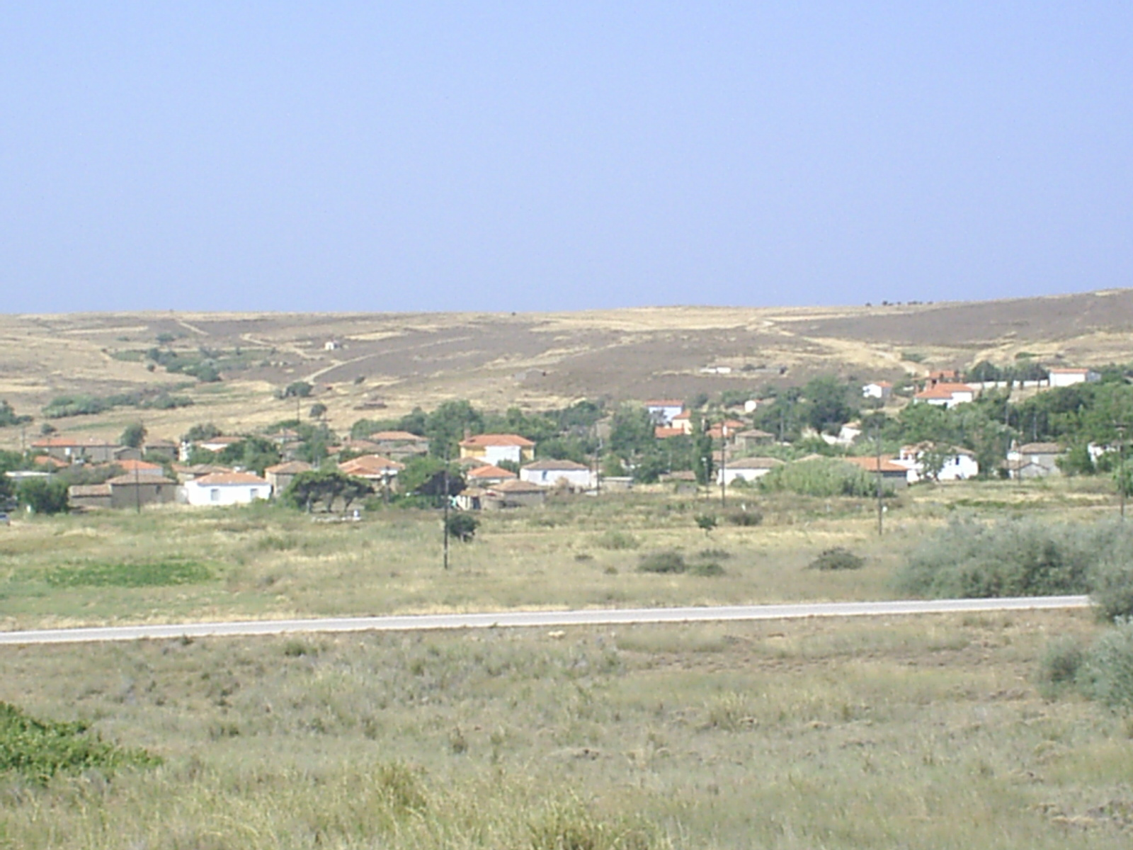
rozloha 470 km2, hlavní město Myrina na Z ostrova, 17 000 obyvatel (zemědělství, rybářství, turismus
nejnížinatější ostrov Řecka, „obilnice starověkých Atén“, v byz. období obilí i pro císařský dvůr
obilí, vinice
nejvyšší hora Σκοπιά nebo Βίγλα (σκοπιά = hlídka, βίγλα převzato z lat., pozorovatelna, název pro kamenné strážní věže, které sloužily jako pozorovatelny moře a pobřeží – piráti, systém předávání kouřových znamení ), SZ ostrova, 470 m

Slide 4
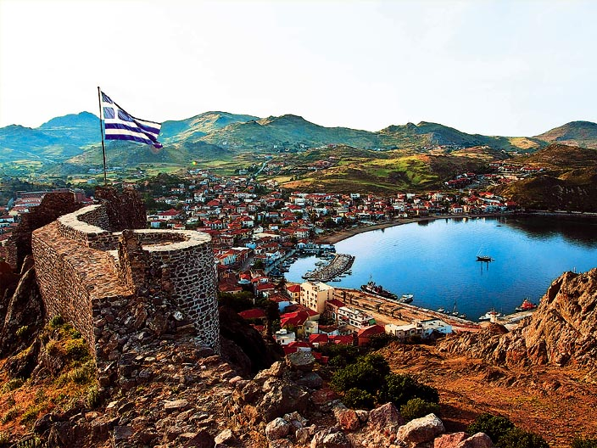
πρωτεύουσα Μύρινα
hl. město Myrina
hrad z 12. st.

Slide 5
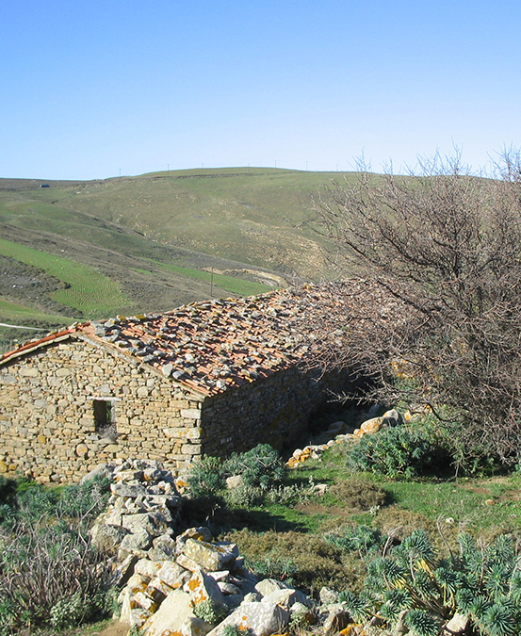
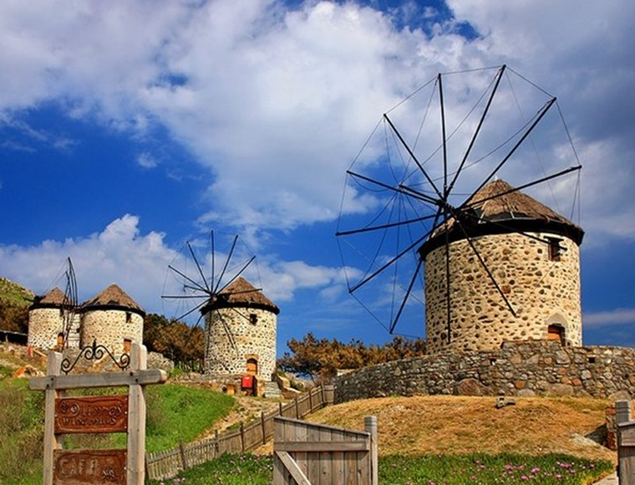
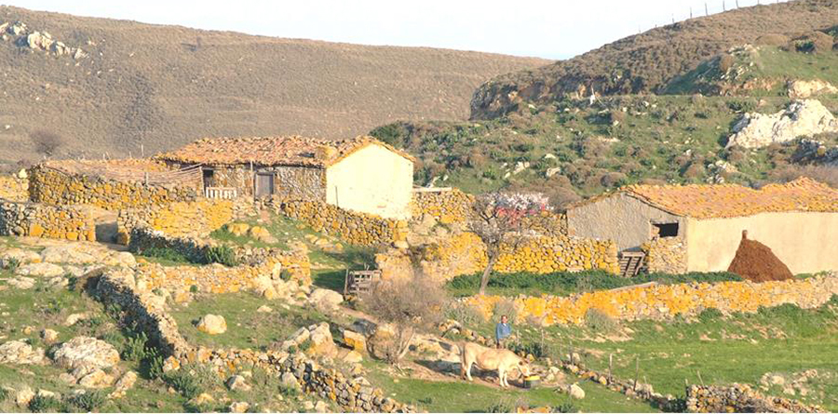

Slide 6
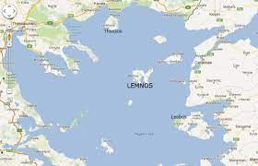
členité pobřeží, největší záliv Mudru (κόλπος Μούδρου) – záliv využívaný spojeneckými vojsky v bitvě o Gallipoli (1915, 1916)

Slide 7
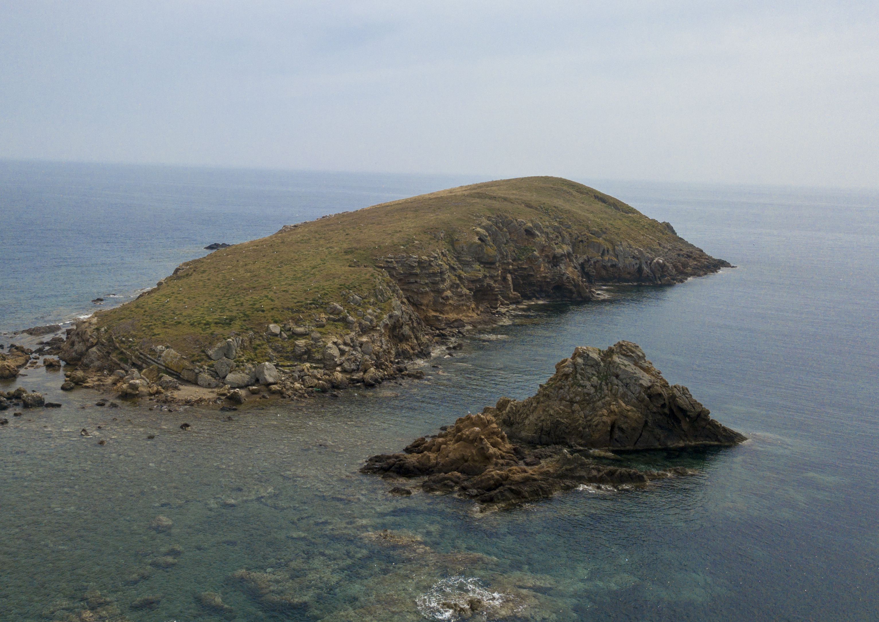
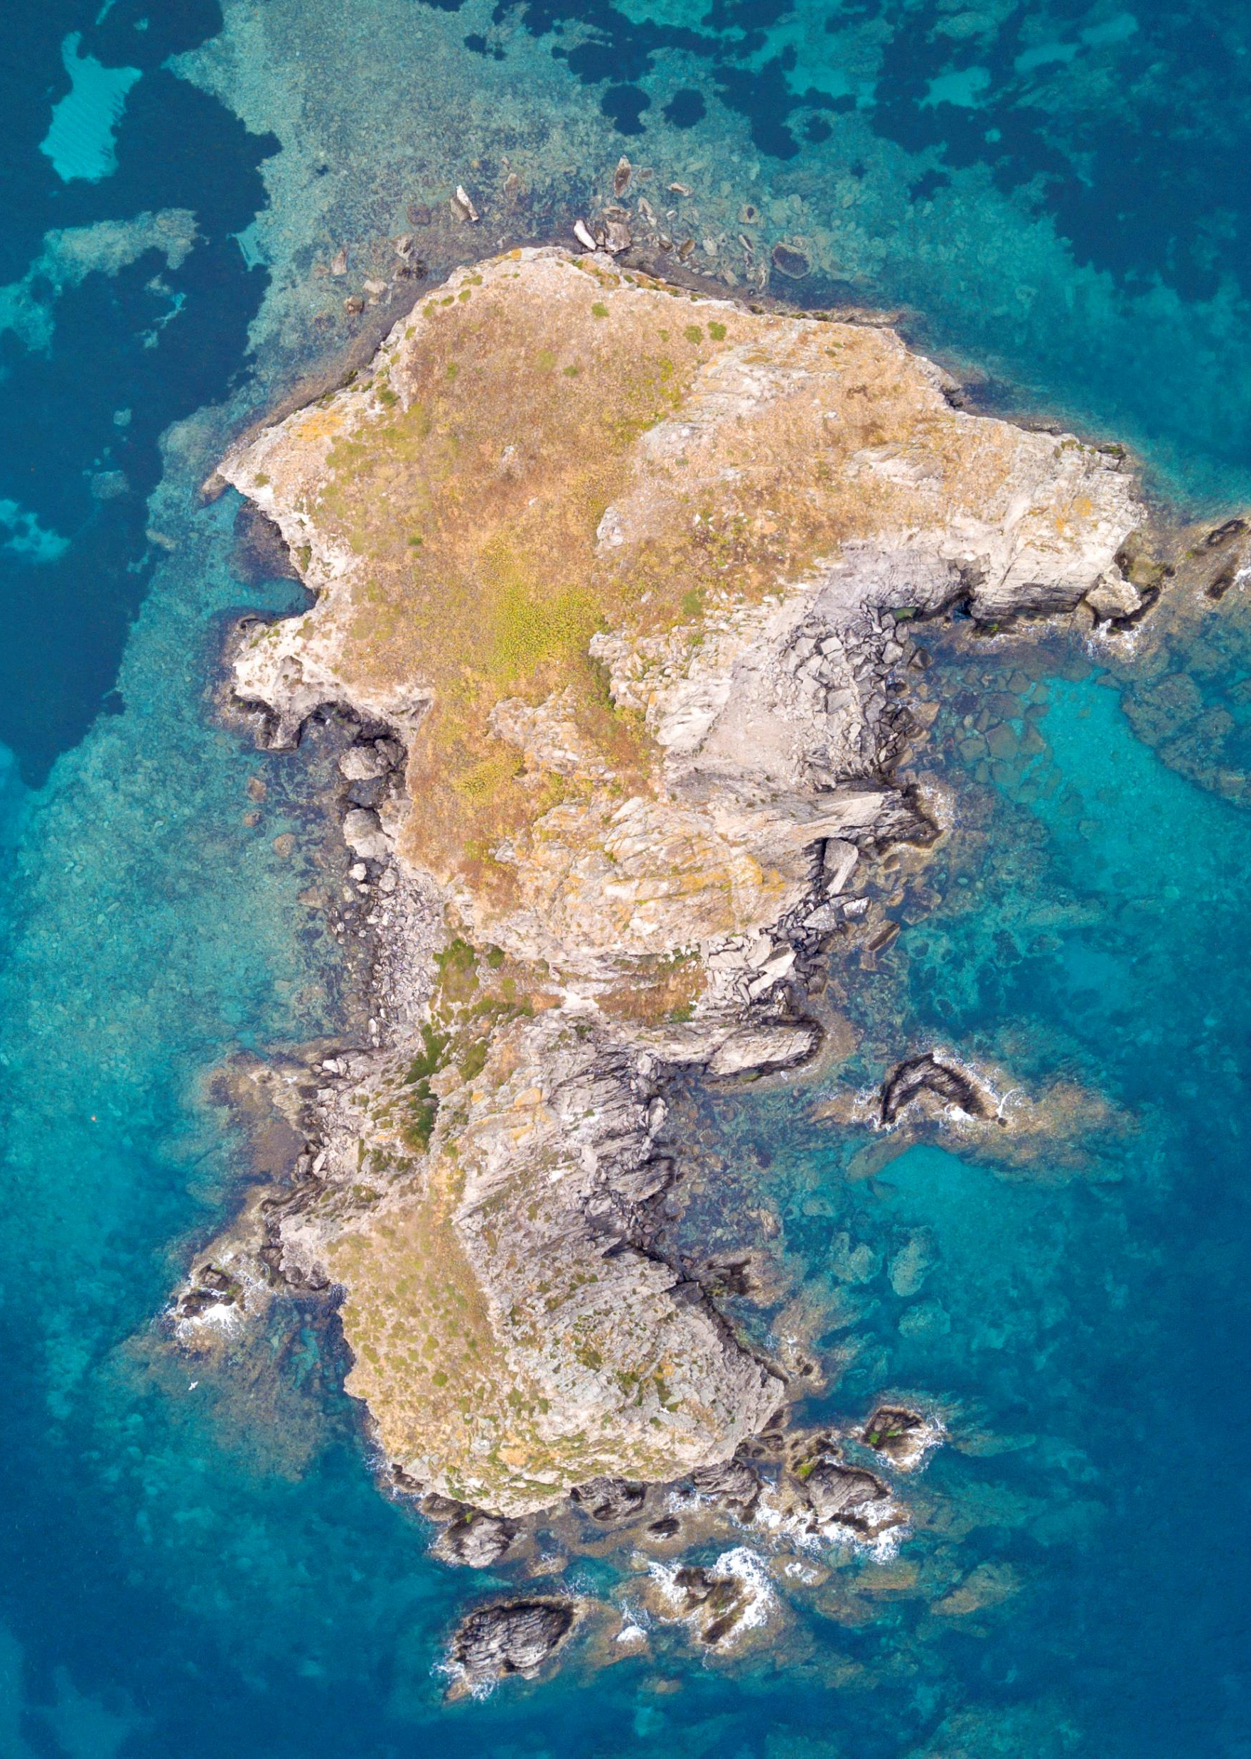
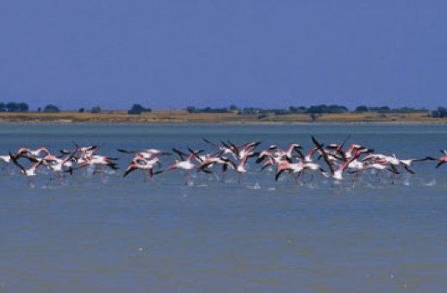
βραχονησίδες Διαβάτες
ostrůvky na J ostrova – Natura 2000
záliv Mudru
κόλπος Μούδρου
Πρασονήσι

Slide 8
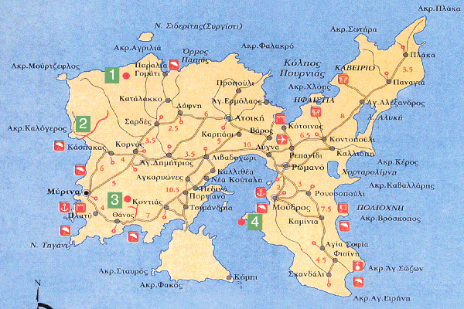
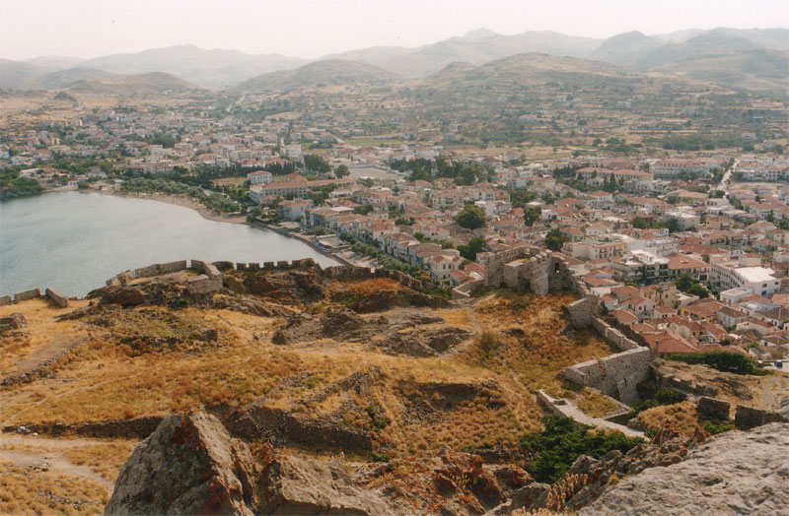
Myrina – hlavní město ostrova
Μύρινα – πρωτεύουσα του νησιού

Slide 9
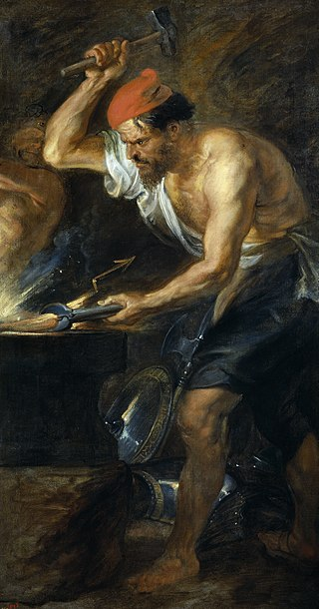
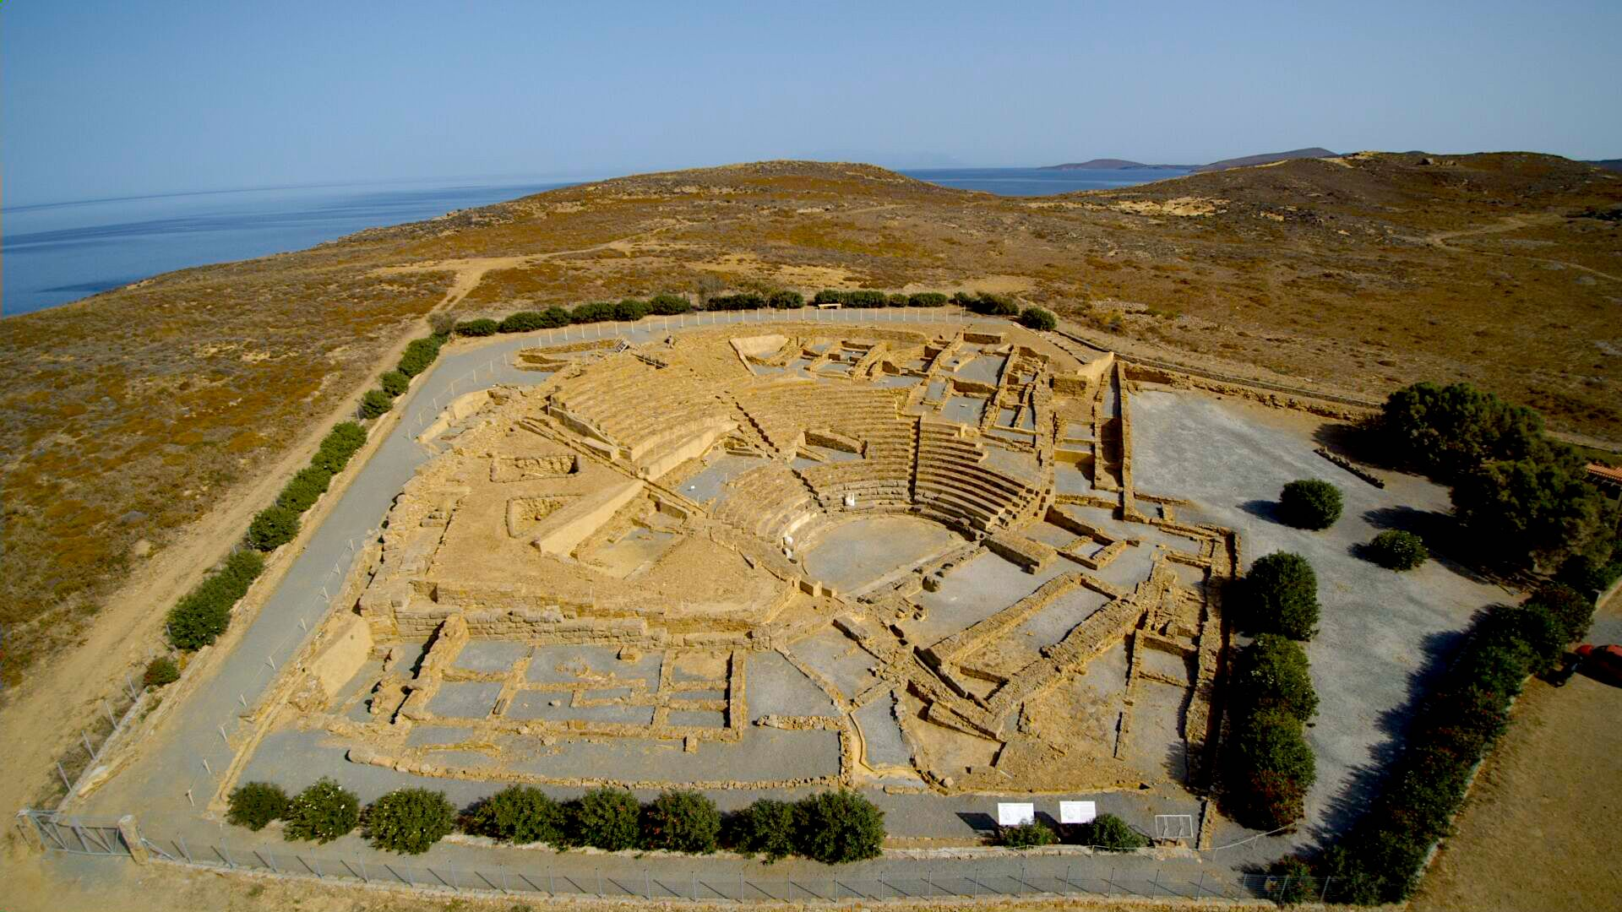
Ήφαιστος
Héfaistos,
Rubens, 1636
Héfaistia, antické město na S ostrova, divadlo, helénistické období, přestavba v římském
Ηφαίστια, αρχαίο θέατρο

Slide 10
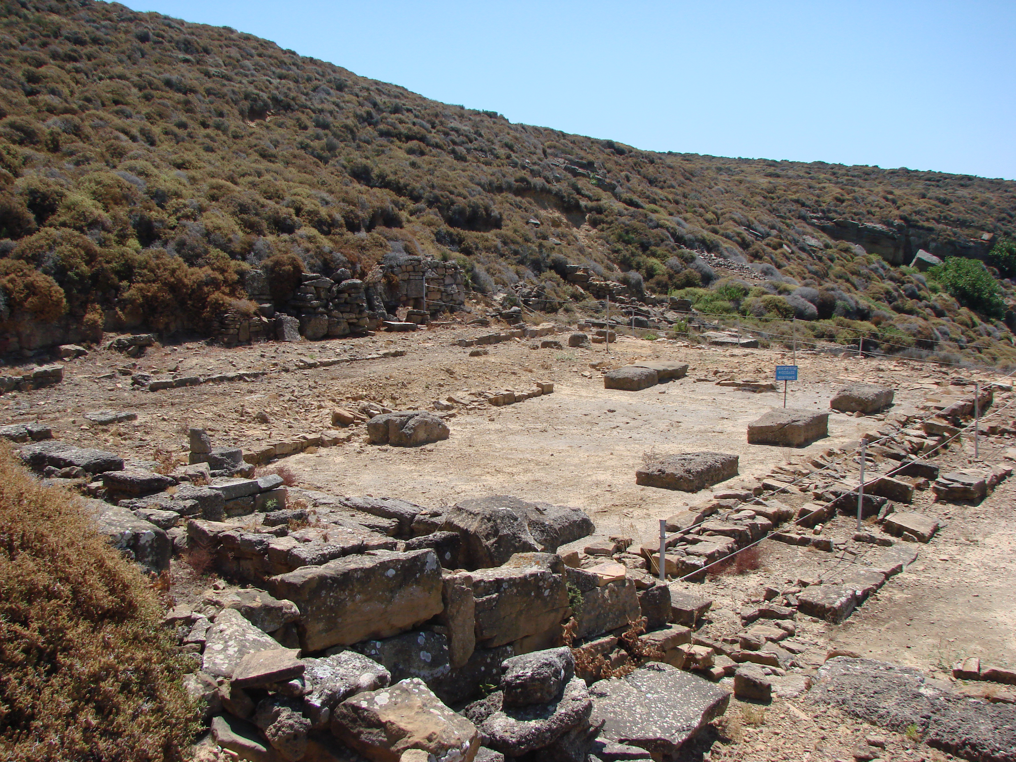
svatyně Kabeirů, 8./7. st. př. n.l.
ιερό των Καβείρων

Slide 11
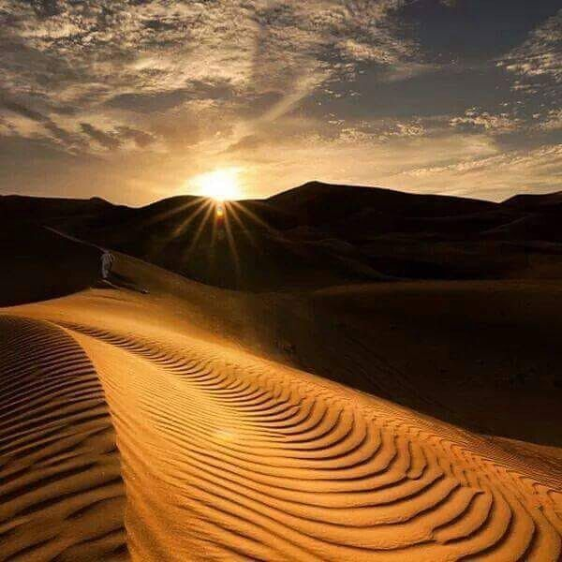
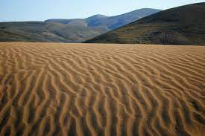
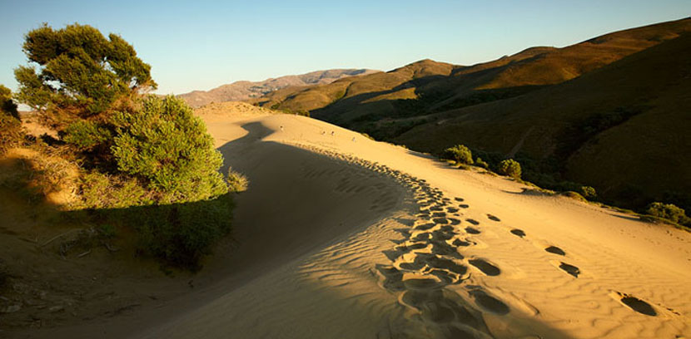
poušť Pachies Ammudies
έρημος Παχιές Αμμουδιές

Slide 12
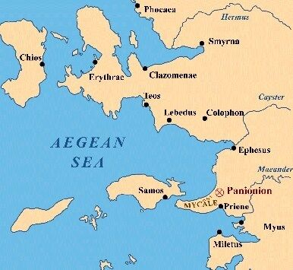
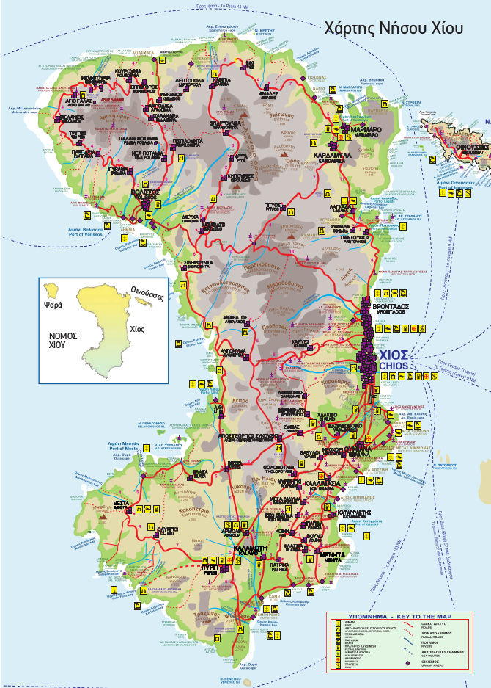
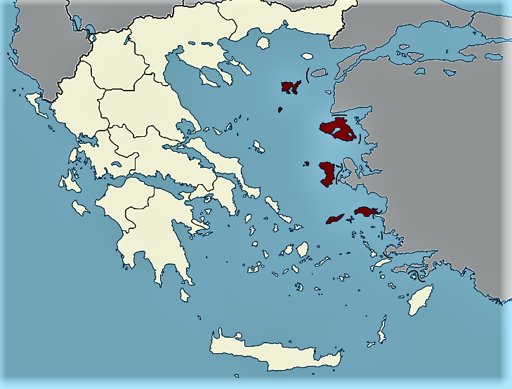
Chios Χίος
842 km2
52 000 obyvatel
hl. město Chios

Slide 13
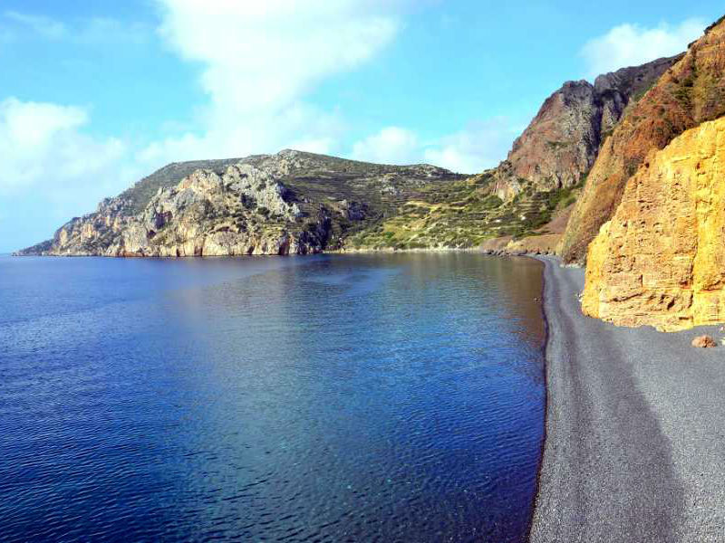
pláž Mavra Volia, JV ostrova,
παραλία Μαύρα Βόλια

Slide 14
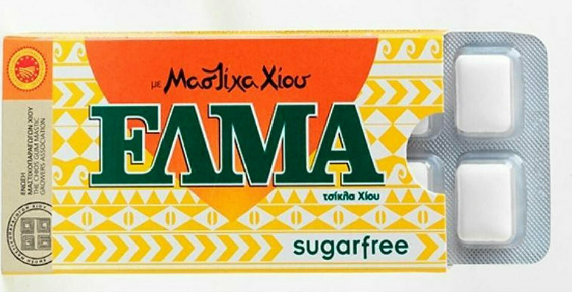
Pistacia lentiscus
řečík lentišek
μαστιχόδεντρο
μαστίχα
https://www.youtube.com/watch?v=2UFW6nFRu0M&ab_channel=ggala1962

Slide 15
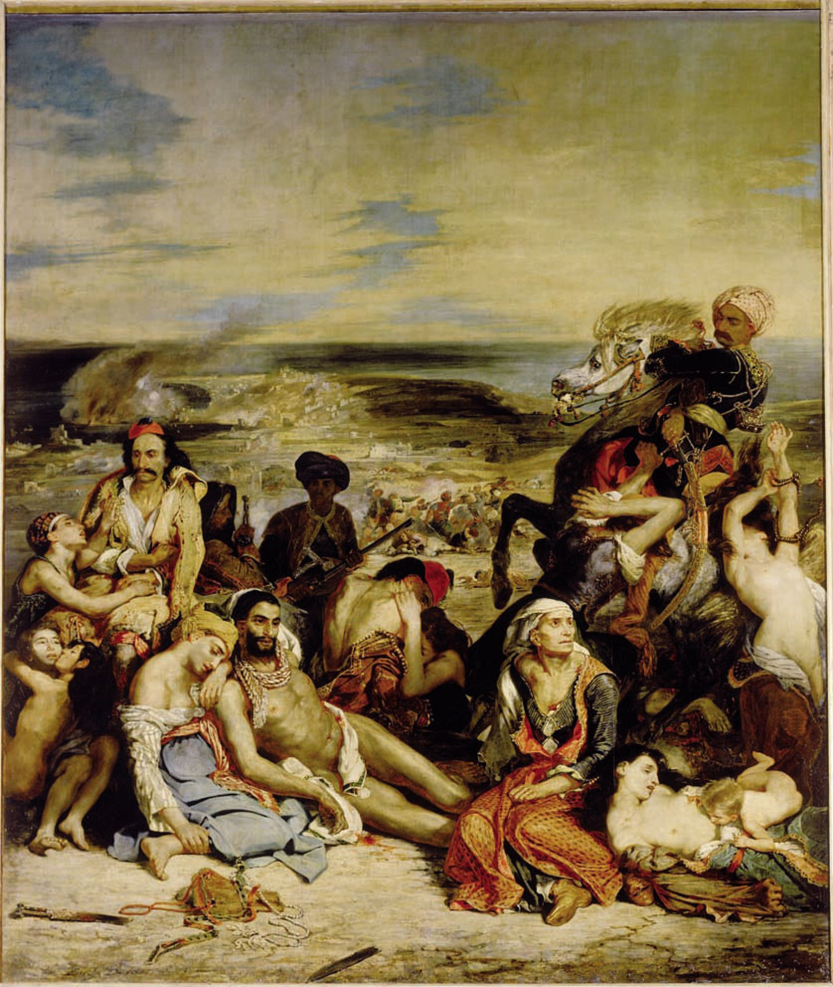
Eugène Delacroix
Vraždění na Chiu,
1824, Louvre
osmanská nadvláda od r. 1566, obyvatelstvo však mělo řadu výsad díky zpracovávání mastichy
r. 1822 se obyvatelé ostrova pokusili přidat k řeckému povstání proti Turkům, povstání na ostrově potlačeno, Turci jako odvetu zabili část obyvatelstva (snad až 25 000 včetně žen a dětí), další prodáni do otroctví
r. 1912 osvobození ostrova a připojení k řeckému státu

Slide 16
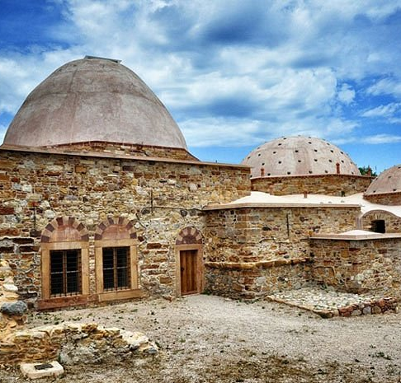
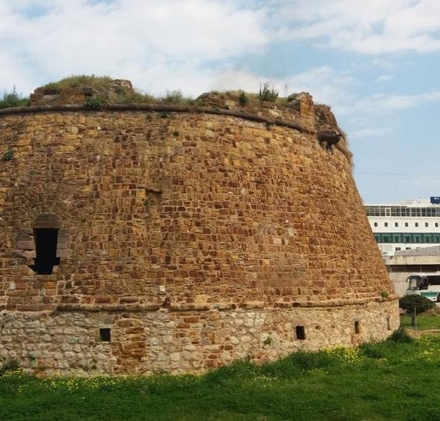
27 000 obyvatel
největší přístav ostrova
význam už od starověku, hlídal úžinu která spojovala jižní a severní Egeidu
Město Chios, hrad
πόλη Χίος, κάστρο

Slide 17
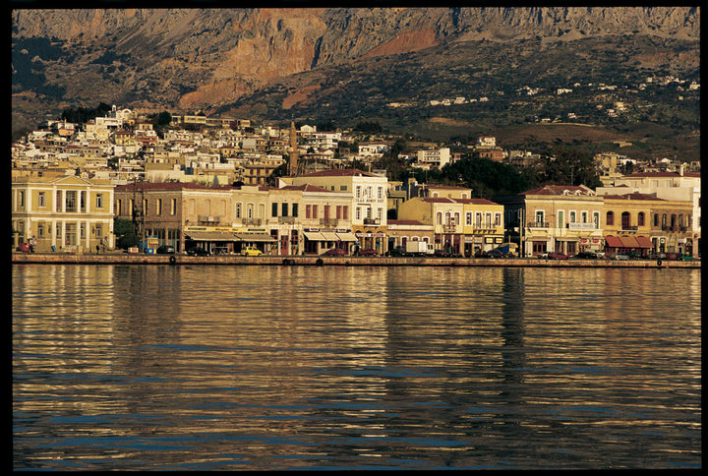
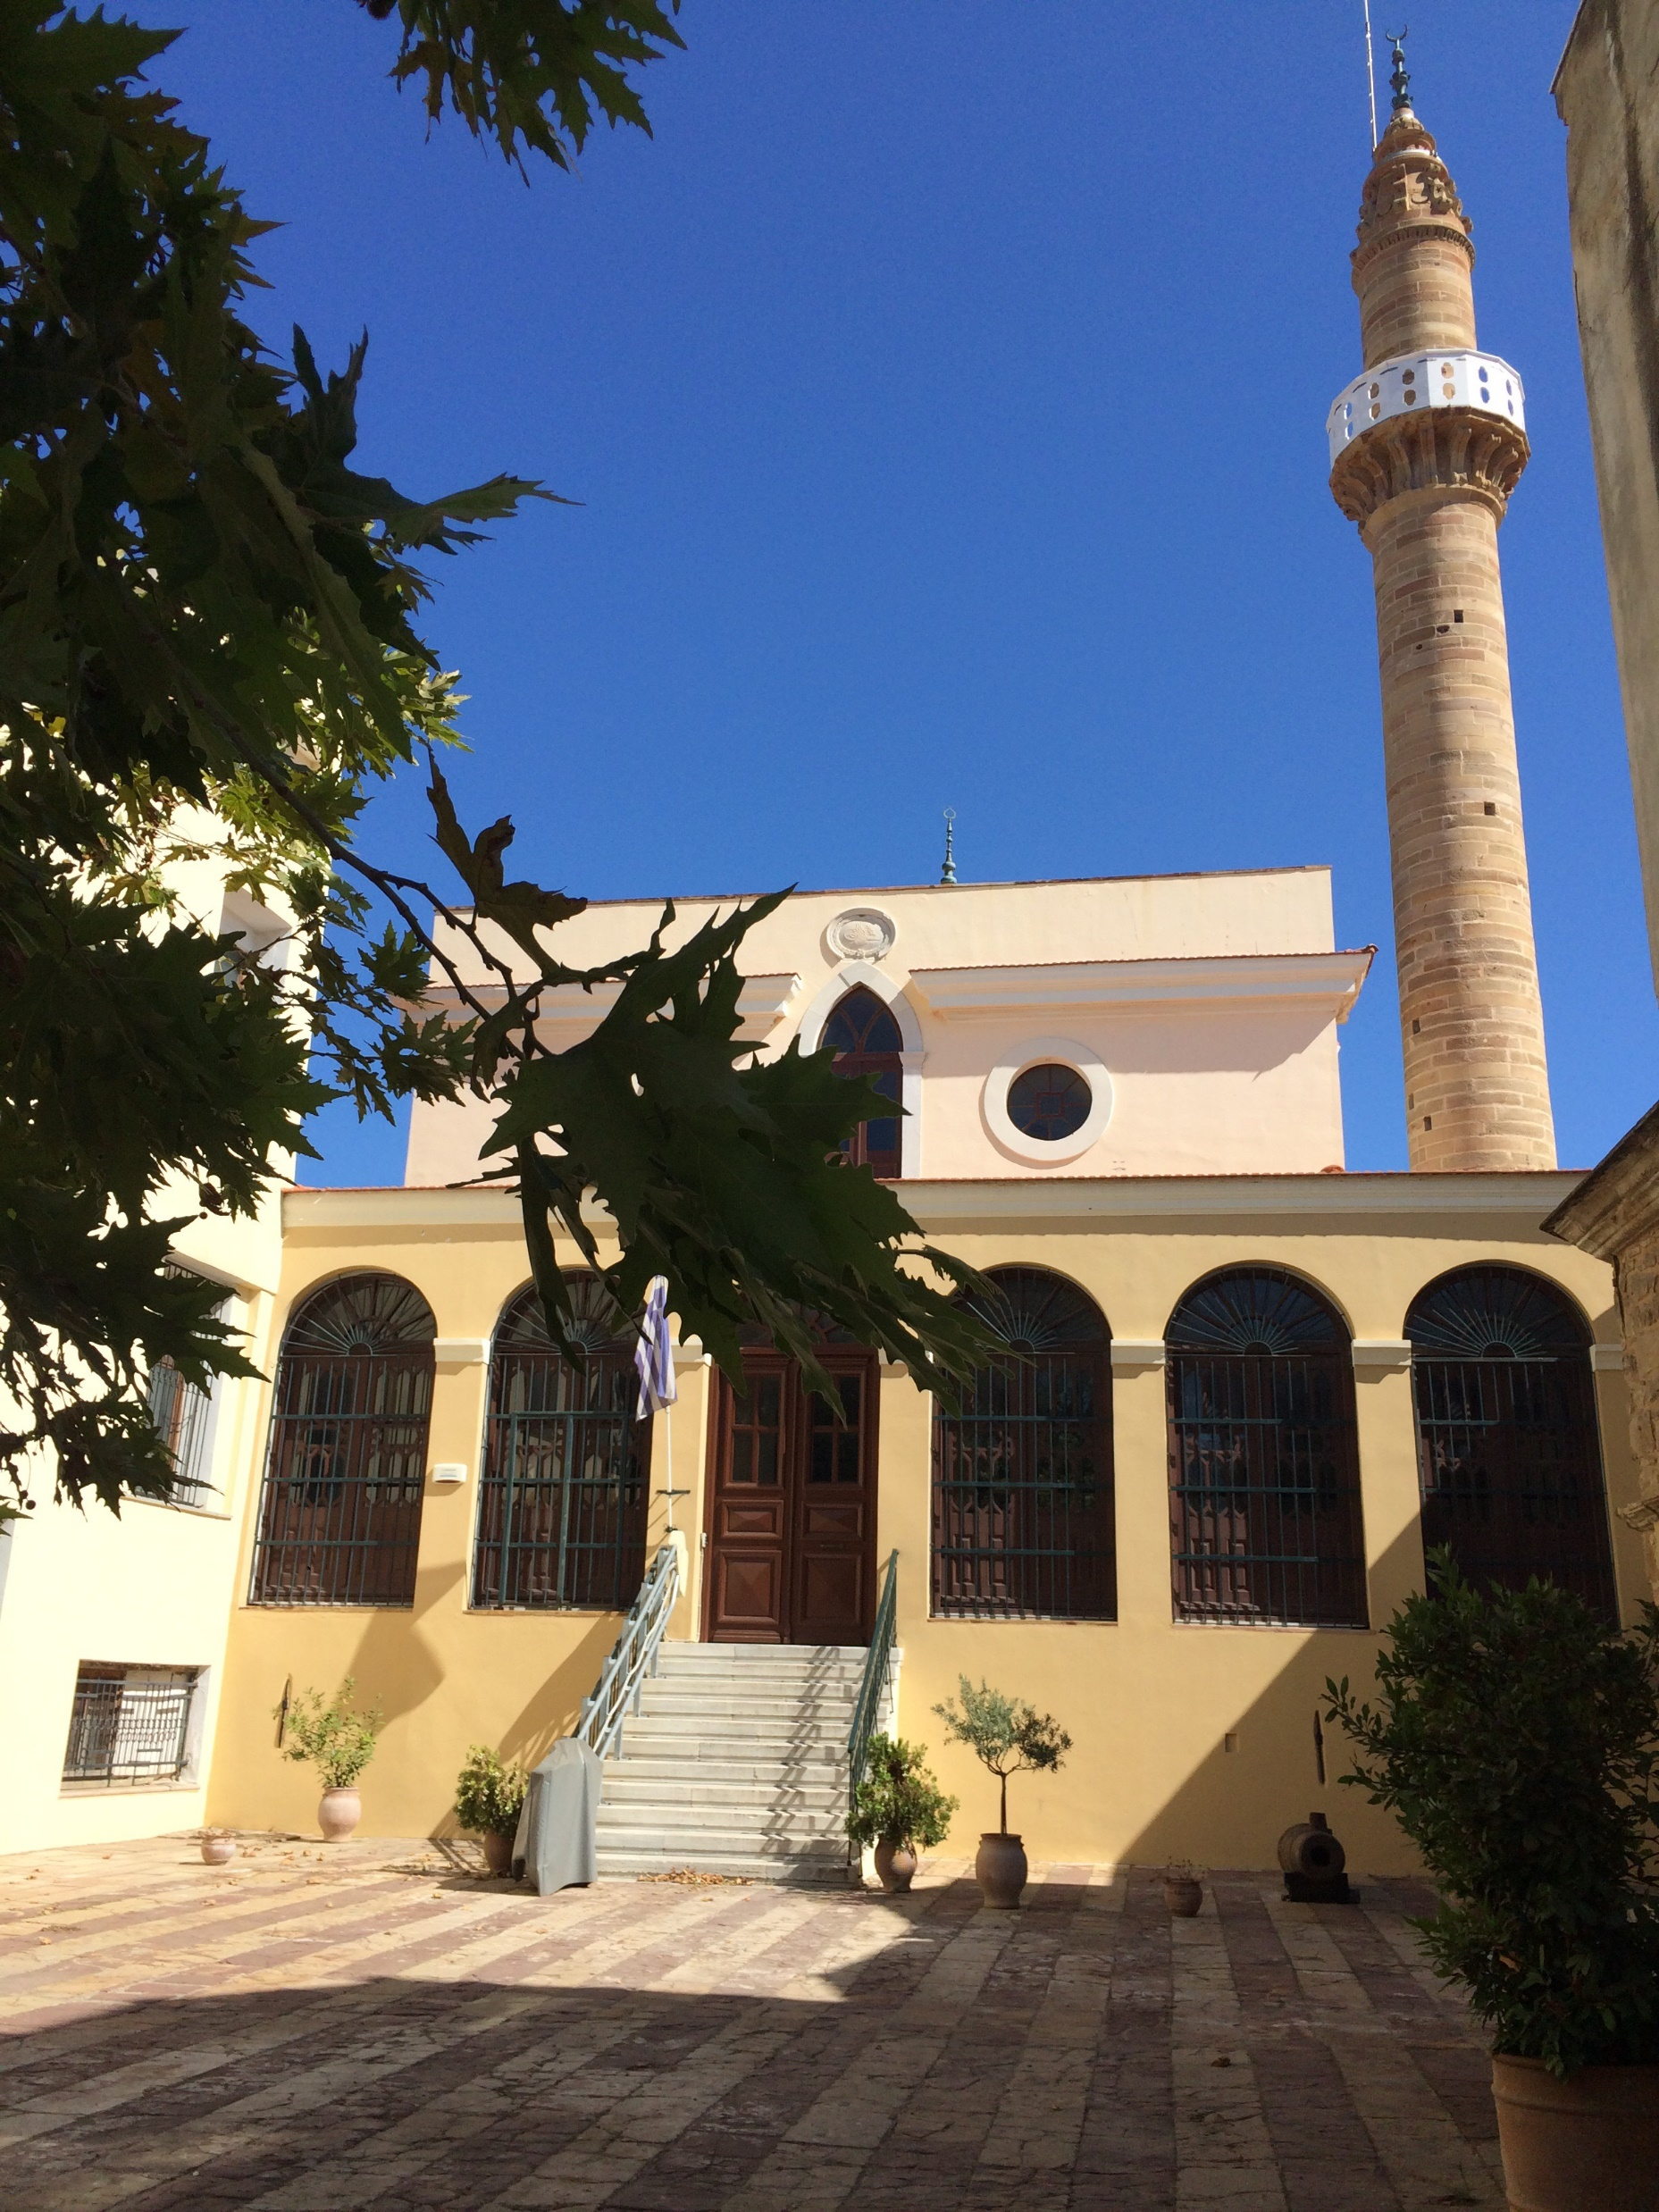
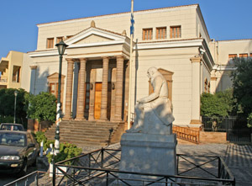
město Chios
πόλη Χίος
přístav
λιμάνι
mešita Μecidiye
Μετζιτιέ τζαμί
Koraisova knihovna
βιβλιοθήκη Κοραή

Slide 18
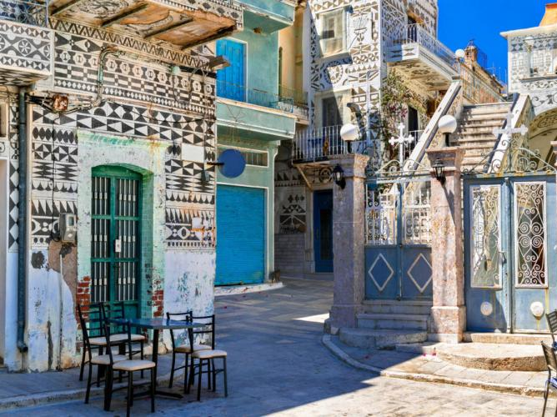
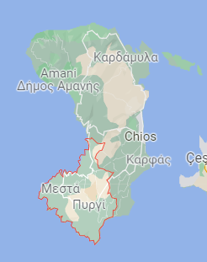
χωριό Πυργί

Slide 19
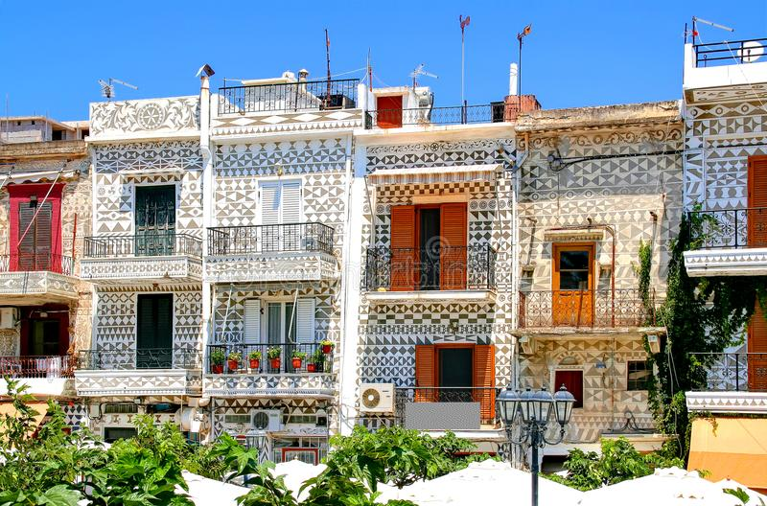
Pyrgi
Πυργί
Mαστιχοχώρια - asi 24 vesnic na J ostrova, jejichž obyvatelé se zabývají zpracováním mastichy, největší Pyrgi

Slide 20
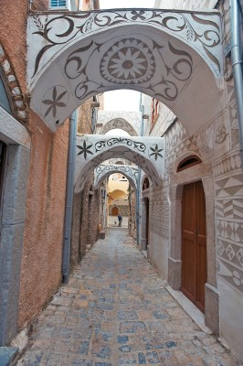
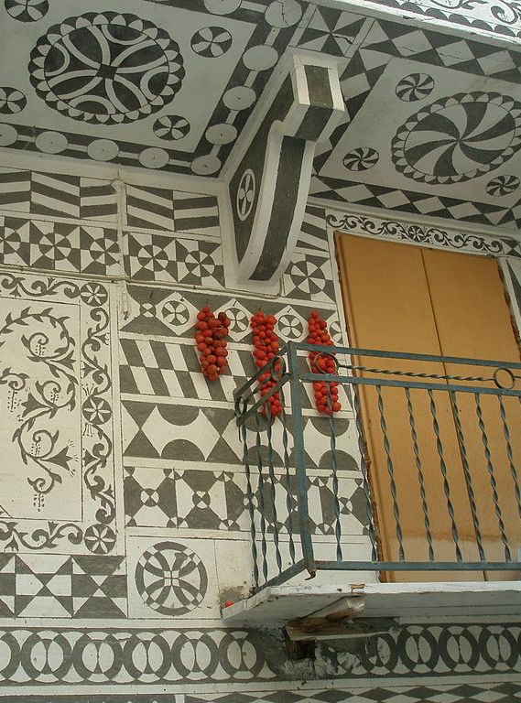
Pyrgi
Πυργί
https://www.youtube.com/watch?v=UaNx_RIglFs
tanec

Slide 21
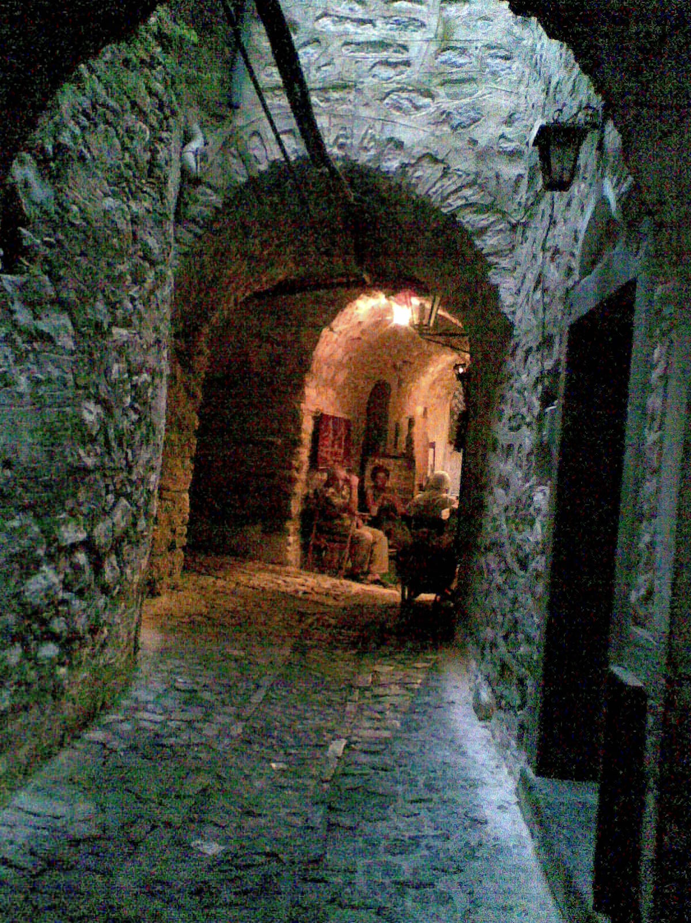
Μαστιχοχώρια, Μεστά
https://www.youtube.com/watch?v=i1h_yJ8pzJU&ab_channel=Chiosphotos.gr

Slide 22
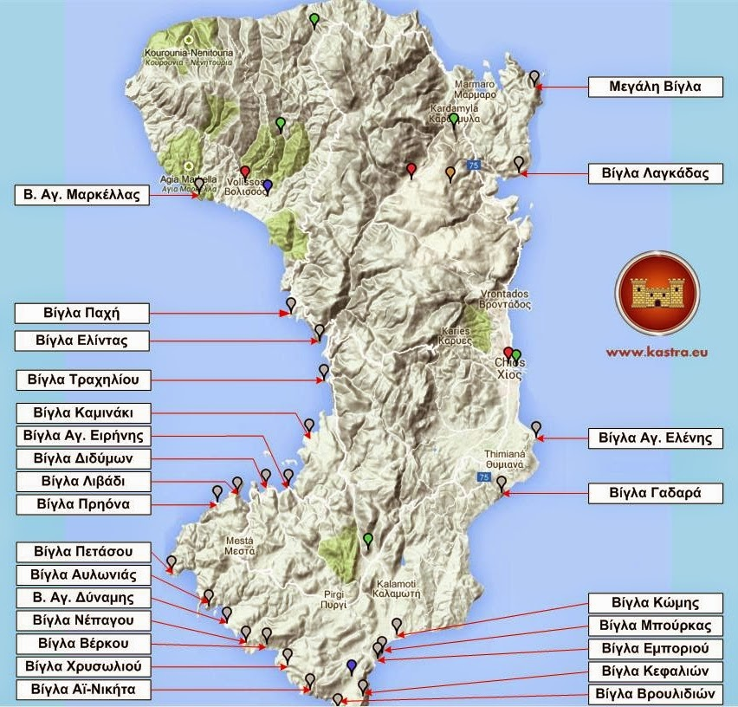
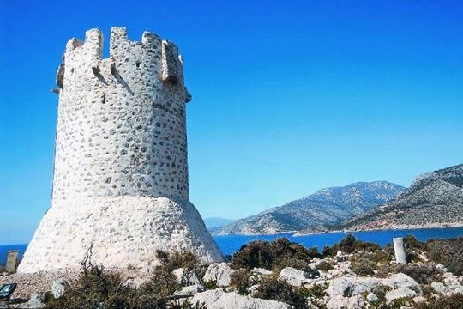
„vigles“ – strážní věže

Slide 23
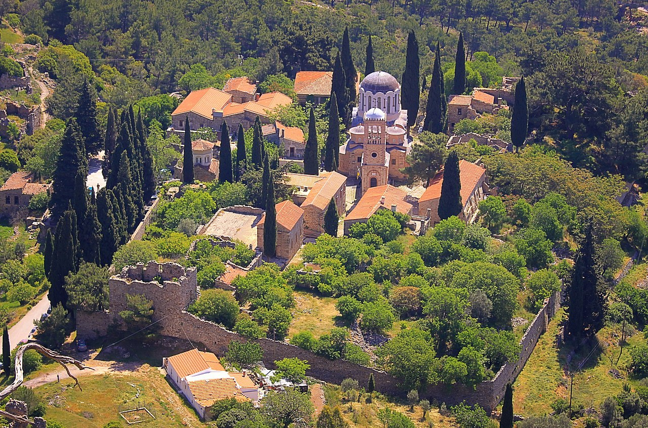
klášter Nea Moni
μοναστήρι Νέα Μονή
11. st., císař Konstantin IX. Monomachos, privilegia – nejvýznamnější náboženské centrum ostrova
zasvěcen Panně Marii, její svátek se tu oproti ostatním částem Řecka slaví 23. srpna
mozaiky z 11. st.
v centru ostrova, asi 12 km od h. města
UNESCO

Slide 24
ANAVATOS
https://www.youtube.com/watch?v=x94-zjC9kqI&ab_channel=GiannisManolakis

Slide 25
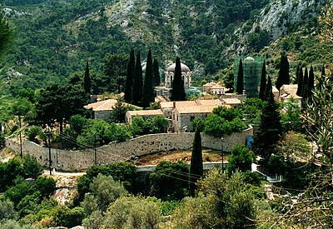
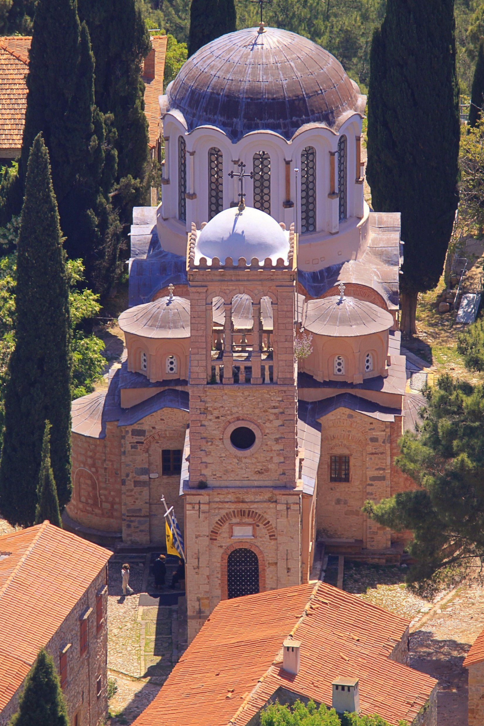

Slide 26
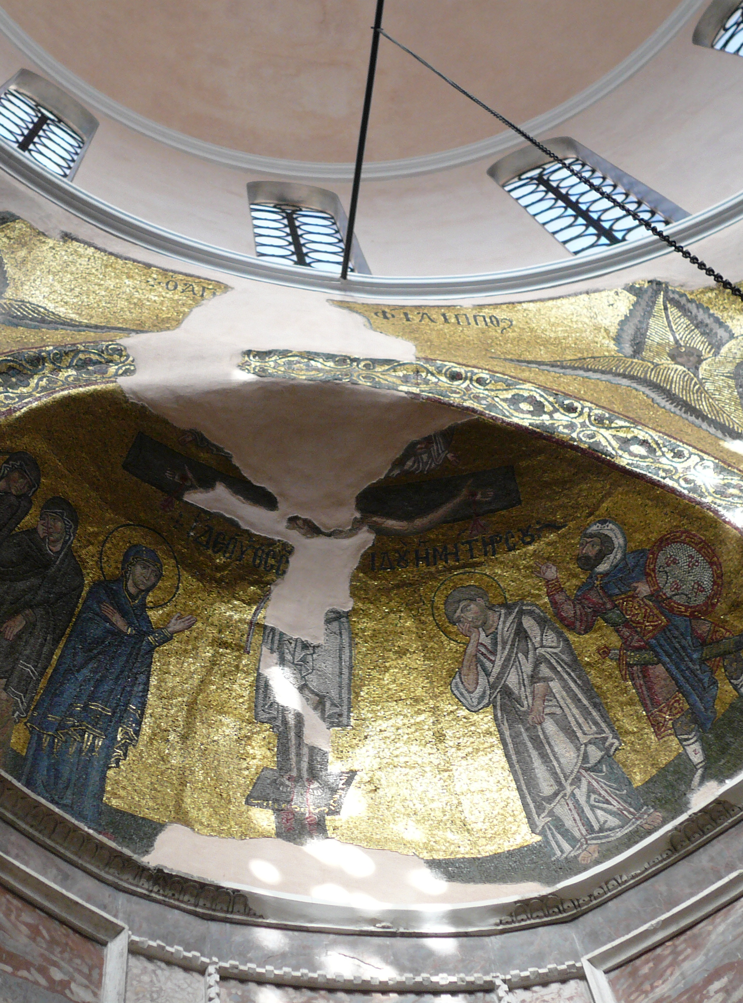
Nea Moni, mozaiky z 11. st.
Νέα Μονή, ψηφιδωτά, 11^{ος} αιώνας

Slide 27
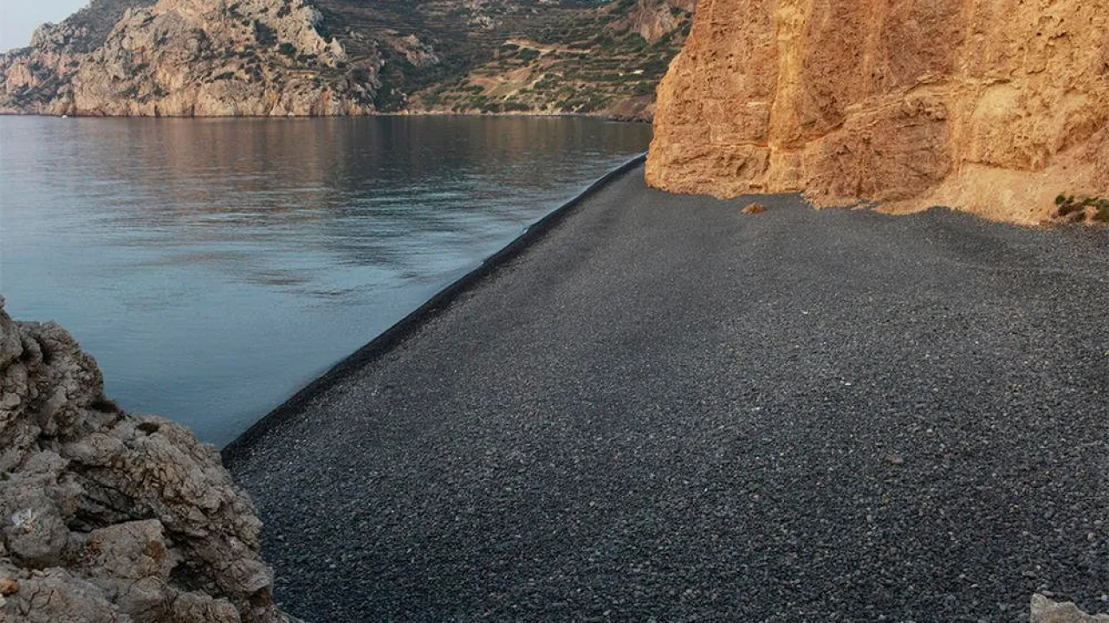
Pláž Mαύρα Βόλια

Slide 28
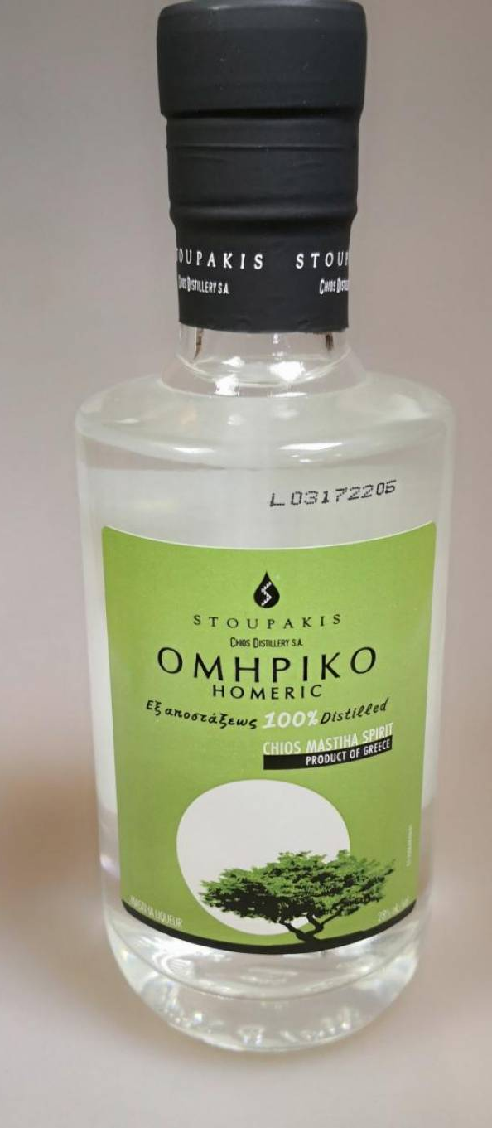
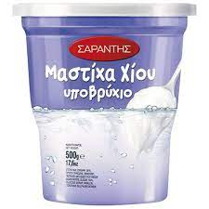
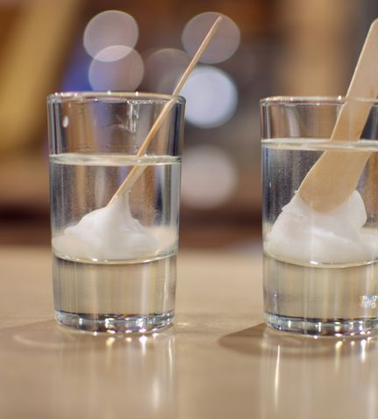
ponorka
υποβρύχιο
Chios – tradiční výrobky
Χίος παραδοσιακά προϊόντα
pilaf s lilkem
μελιτζανοπίλαφο
λικέρ Χίου
Μελιτζανοπίλαφο: https://www.argiro.gr/recipe/melitzanopilafo/

Slide 29
https://www.youtube.com/watch?v=VOr8l0u2Q-g RUKETOPOLEMOS

Slide 30
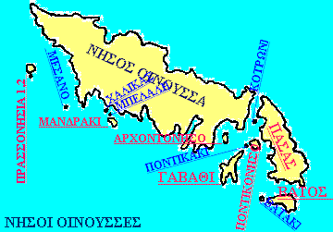
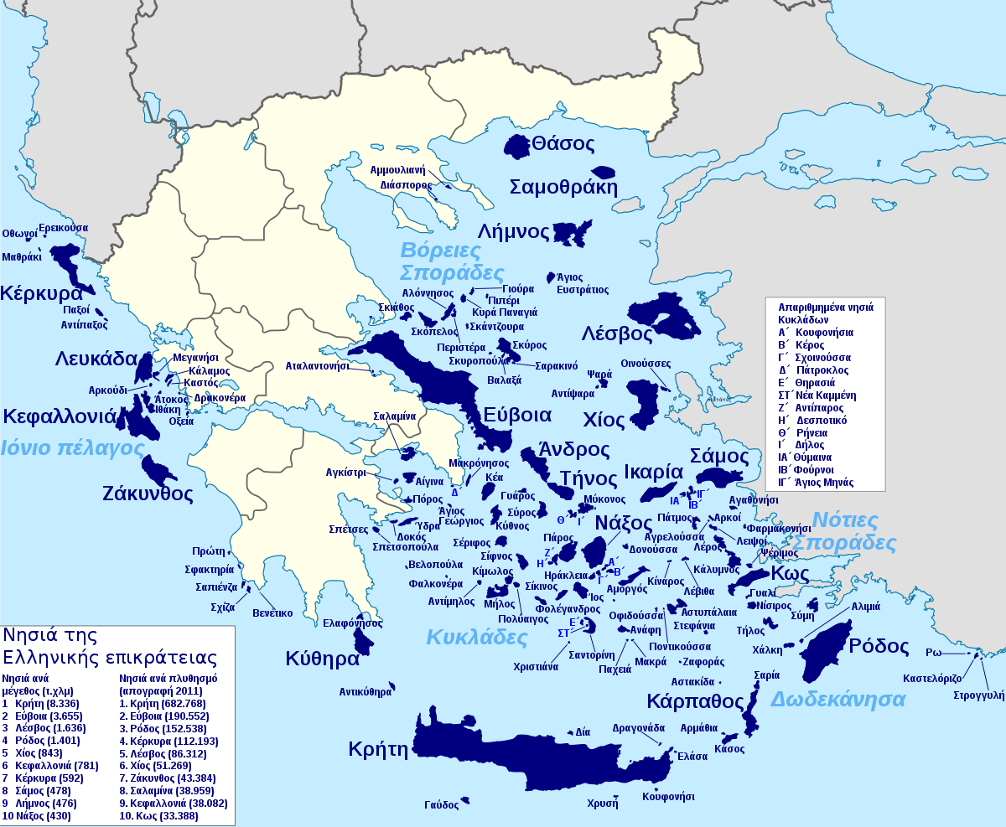
Inusses Οινούσσες

Slide 31
